Slide 1
Урок математики в 3 классе
Борисова З.В.- учитель начальных классов Россошинской НОШ – филиала МБОУ «Россошинская СОШ»

Slide 2
16 64 56 20 72 40 48 24

Slide 3
Задачи в стихах
Двое шустрых поросят
Так замёрзли, аж дрожат.
Посчитайте и скажите:
Сколько валенок купить им?
У речки гуляли четыре утёнка
И 24 весёлых гусёнка.
Во сколько раз больше было гусят?
Во сколько раз меньше утят?

Slide 4
-Сколько лап у семи медвежат?
-К двум зайчатам в час обеда
Прискакали три соседа.
В огороде зайцы сели
И по семь морковок съели.
Кто считать , ребята, ловок,
Сколько съедено морковок?
Восемь жёлтеньких цыплят,
Восемь пухленьких зайчат, восемь лис и восемь кошек
Дружно выстроились в ряд.
Всех зверушек, все игрушки
К нам прислали в детский сад.
Помогите вы Валюшке,
Сосчитайте все игрушки.

Slide 5
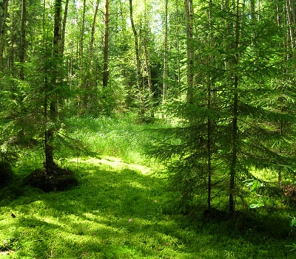

Slide 6
5*6
4*7
5+9
42:6
48:8

Slide 7
Табличное умножение и деление на 6,7,8

Slide 8
Деревья-дятел- птички

Slide 9
Э к о л о г и я
24:6 5*8 42:7 7*7 8*5 8*7
64:8 72:8
4-Э, 40-К, 6-О, 49-Л, 40-О, 56-Г, 8 -И, 9-Я

Slide 10
Памятка
1.Веди себя в лесу спокойно.
2. Не играй в шумные игры и не слушай громко музыку.
3.Не разоряй птичьих гнёзд.
4. Не бери птенцов в руки.

Slide 11
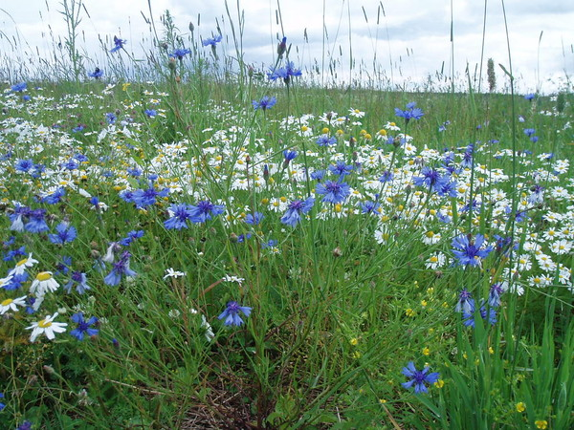

Slide 12
5.Не ломай ветки деревьев. 6. Не срывай цветы.

Slide 13
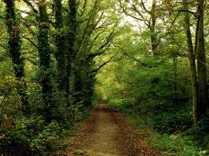

Slide 14
Правила поведения в лесу
1.Веди себя в лесу спокойно.
2. Не играй в шумные игры и не слушай громко музыку.
3.Не разоряй птичьих гнёзд.
4. Не бери птенцов в руки.
5.Не ломай ветки деревьев.
6. Не срывай цветы.
7. Не оставляй после себя мусор.
8. Всегда слушай, как звучит лес, и твоё настроение будет радостным.

Slide 15
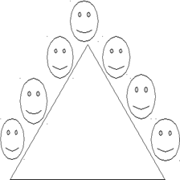

Slide 16
Домашнее задание на выбор стр. 76,78 № 6, 23 Р.т. стр.48 № 127, 128

Slide 17
Спасибо за урок!

